Slide 1
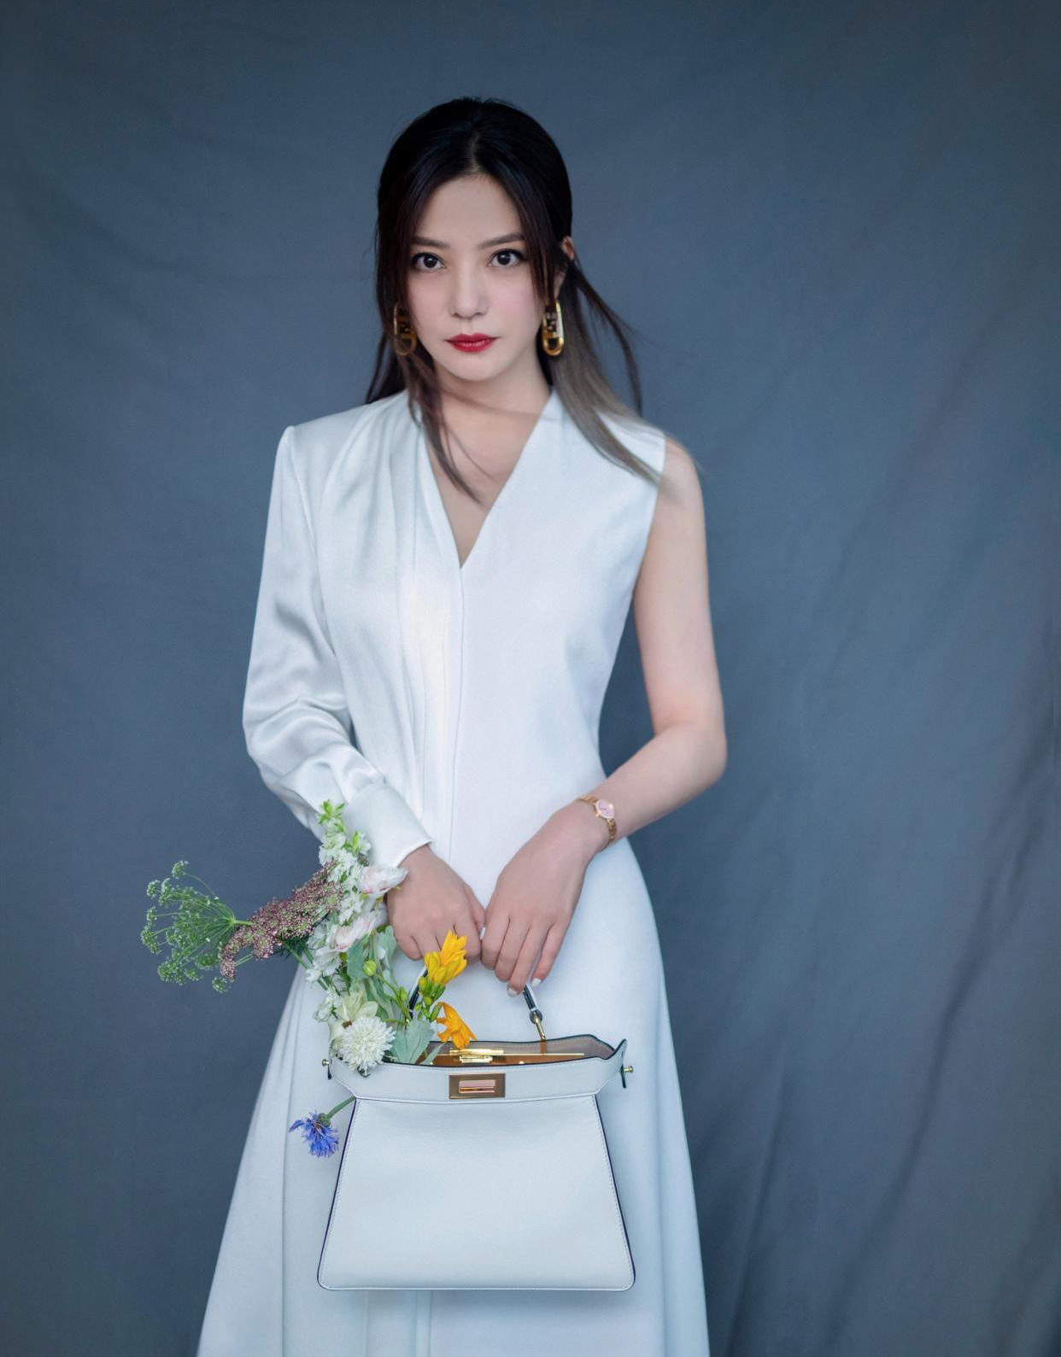
影 视 人 物 · 专 题
银幕芳华
赵薇 · 电影作品
中国大陆影视演员 · 导演
从《还珠格格》的小燕子到导演席上的光影大师，
一路诠释角色，也一路书写华语电影的故事。
2026 · 致敬经典角色
Notes:
大家好，欢迎来到本期影视人物专题。今天我们要一起走近中国大陆的一位影视巨星——赵薇。她既是凭借古灵精怪的小燕子红遍大江南北的国民偶像，也是后来在导演席上书写光影故事的电影人。接下来，就让我们一同回顾她一路走来的银幕芳华。

Slide 2
影 人 概 览
赵薇 · 人物速览
基本档案
职业标签
演艺起点
出生：1976.03.12
演员 · 影视表演
1998 年凭电视剧《还珠格格》
籍贯：安徽 芜湖
导演 · 电影执导
中“小燕子”一角红遍全国，
毕业：北京电影学院 表演系
成为一代国民偶像。
歌手 · 音乐发行
星座：双鱼座
制片 · 影视制作
从电视银屏到电影大银幕，
不断拓宽自己的演艺版图。
02
Notes:
首先，我们先认识一下赵薇本人。她出生于一九七六年三月十二日，祖籍安徽芜湖，毕业于北京电影学院表演系。她身上的职业标签非常多元，既是演员，也是导演，同时还涉足音乐和制片。而她演艺生涯的起点，正是那部让无数人记忆犹新的《还珠格格》。

Slide 3
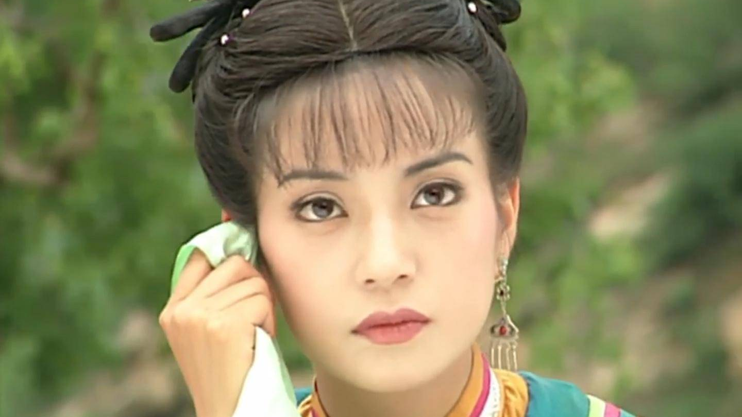
出 道 · 爆 红
1998《还珠格格》小燕子
古灵精怪 · 一代国民偶像
活泼俏皮的小燕子走进千家万户，赵薇一夜之间红遍大江南北，
从此正式开启她精彩纷呈的银幕之路。
Notes:
说到赵薇的走红，就不得不提一九九八年的《还珠格格》。她在剧中饰演的古灵精怪的小燕子，凭借活泼俏皮的个性迅速走进千家万户，让她一夜之间成为一代国民偶像。也是从这部电视剧开始，赵薇正式开启了她精彩纷呈的银幕之路。

Slide 4
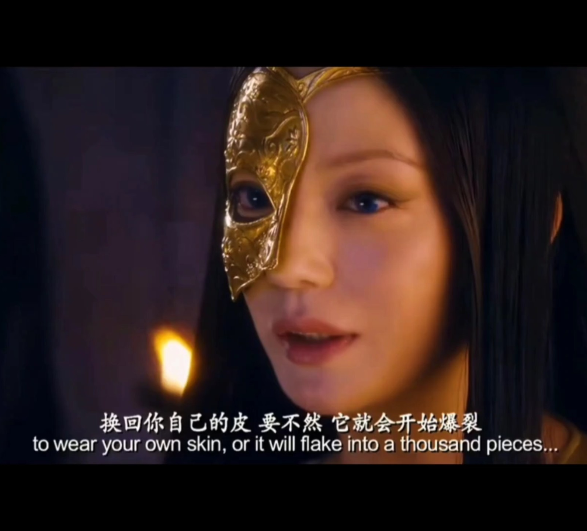
演 艺 之 路
银幕角色 · 代表作品
画皮
情人结
2008 · 古装奇幻
饰演“佩蓉”一角，将
2005 · 都市爱情
古典女性的温婉与坚韧
都市爱情故事中的“屈然”，
刻画得深入人心。
细腻呈现当代女性的情感世界。
亲爱的
致我们终将逝去的青春
2014 · 写实剧情
2013 · 青春校园
饰演痛失幼子的母亲“李红琴”，
首度以导演身份参与，兼做演员，
素颜出镜，演技深受好评。
开启导演生涯的起点。
04
Notes:
在演员生涯中，赵薇塑造了许多深入人心的银幕角色。比如二零零八年的《画皮》，她饰演的佩蓉将古典女性的温婉与坚韧刻画得淋漓尽致；二零零五年的《情人结》，她细腻呈现了当代女性的情感世界；二零一四年的《亲爱的》，她用精湛演技打动观众；而二零一三年的《致我们终将逝去的青春》，则是她作为导演的起点。

Slide 5
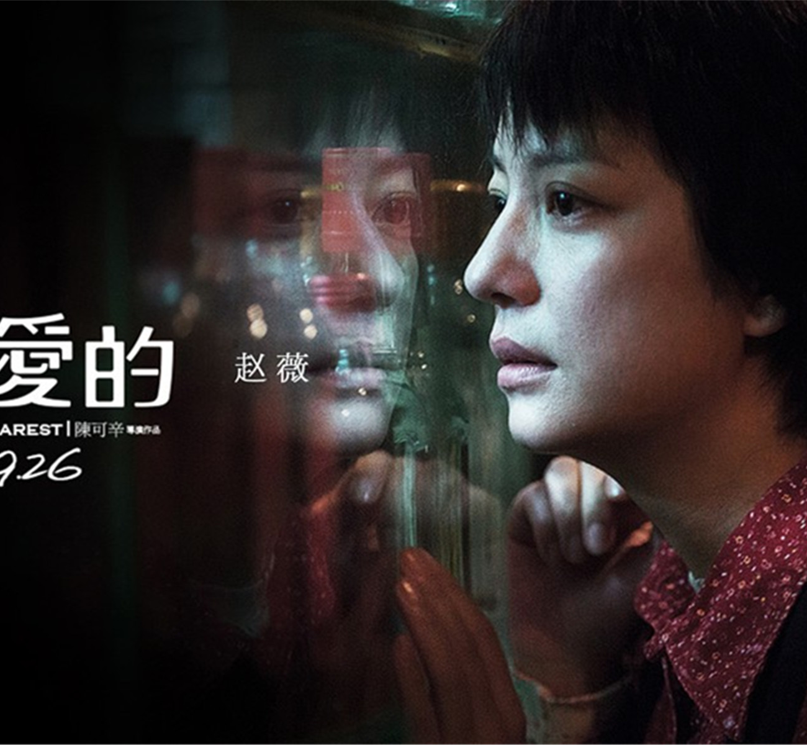
演 艺 之 路
《亲爱的》· 从偶像到实力派
这一次，她放下了偶像光环
《亲爱的》中，赵薇饰演痛失幼子的
母亲“李红琴”，全程素颜、克制内敛。
她以极具层次感的表演，将一个底层
母亲的执念与悲苦展现得淋漓尽致，
被业界誉为“演技巅峰”之作。
奖项认可
斩获多项最佳女主角提名，
见证从“国民偶像”到“实力演员”
电影《亲爱的》剧照
的华丽转身。
05
Notes:
其中尤其值得一提的是《亲爱的》。在这部写实题材的电影中，赵薇饰演痛失幼子的母亲李红琴，全程素颜、克制内敛，将一个底层母亲的执念与悲苦展现得淋漓尽致，被业界誉为她的演技巅峰之作。凭借这部作品，她也斩获了多项最佳女主角提名与荣誉，完成了从国民偶像到实力演员的华丽转身。

Slide 6
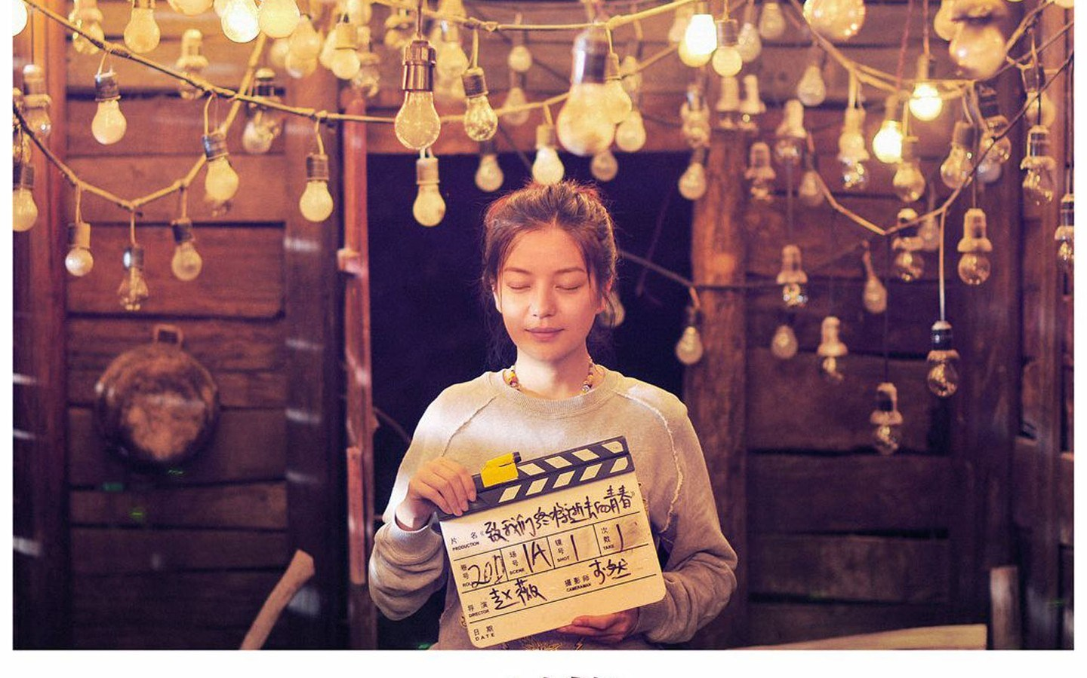
转 型 · 导 演
2013《致我们终将逝去的青春》
赵薇导演处女作 · 青春怀旧热潮
改编自同名畅销小说，上映即引爆青春话题，
票房与口碑双丰收，为她的导演生涯赢得开门红。
Notes:
二零一三年，赵薇迎来了她导演生涯的处女作《致我们终将逝去的青春》。这部改编自同名畅销小说的电影，上映后迅速掀起青春怀旧热潮，票房与口碑双丰收，为她的导演之路赢得了开门红，也让大家看到了她在镜头之外的艺术才华。

Slide 7

荣 誉 · 影 响
荣誉 · 奖项
大众电影百花奖 · 最佳女主角
凭借出色演绎获此殊荣
上海国际电影节 · 最佳女演员
国际舞台上的实力印证
华表奖 / 金鸡奖 · 多项提名与获奖
涵盖表演与导演多个领域
导演处女作 · 一举夺魁
《致青春》为其带来导演领域的众多荣誉
颁奖礼 · 红毯瞬间
07
Notes:
多年耕耘，赵薇也收获了许多荣誉与奖项。她曾获得大众电影百花奖最佳女主角、上海国际电影节最佳女演员等殊荣，在华表奖、金鸡奖等多个重要奖项中也有提名与获奖；而她作为导演的处女作，同样为其赢得了诸多肯定。这些荣誉，见证了她一路走来的实力与坚持。

Slide 8
荣 誉 · 影 响
多面 · 跨界
歌手
制片
公益
发行多张个人音乐专辑，
深度参与多部影视制作，
长期关注儿童教育公益，
以歌声拓展艺术表达，
从台前走向幕后，
以公众影响力传递善意，
多首作品广为传唱。
持续为中国影视贡献力量。
积极践行社会责任。
08
Notes:
除了演员和导演的身份，赵薇还是一位多元发展的全能艺人。作为歌手，她发行过多张个人音乐专辑；作为制片人，她深度参与多部影视制作；而在公益领域，她也长期关注儿童教育，以实际行动传递善意，积极践行社会责任。

Slide 9
演 艺 之 路
代表作一览
年份
作品
身份
亮点
1998
还珠格格（电视剧）
演员
小燕子 · 一代国民偶像
2005
情人结
演员
都市爱情 · 屈然
2008
画皮
演员
古装奇幻 · 佩蓉
2013
致我们终将逝去的青春
导演 · 演员
导演处女作 · 青春热潮
2014
亲爱的
演员
李红琴 · 演技转型
至今
更多影视作品
演员 · 导演
持续活跃于华语影坛
以上为赵薇从艺历程中的代表作品概览。
09
Notes:
最后，我们用一张年表来回顾赵薇的代表作品。从一九九八年《还珠格格》里的小燕子，到二零零五年《情人结》的屈然，再到二零零八年《画皮》的佩蓉；二零一三年她以导演身份带来《致我们终将逝去的青春》，二零一四年又以《亲爱的》中的李红琴完成演技转型。一路走来，她始终活跃在华语影坛。

Slide 10
致敬 · 银幕芳华
谢 谢 观 看
愿她在中国电影的银幕上，
持续绽放动人的光彩。
2026 · 影视人物专题
Notes:
回顾赵薇的银幕历程，我们看到的不只是一部部作品，更是一位艺人不断突破自我、勇于追梦的人生轨迹。感谢大家的观看，也愿她在中国电影的银幕上，持续绽放动人的光彩。

